Slide 1
Временные ряды
Временные ряды: от классических
моделей до практических тонкостей
Стационарность, ARIMA, Prophet, Деревья,
Кластеризация и проблемы валидации
БГУ ФПМИ ФМИиС
1

Slide 2
Временные ряды
1. Введение: Что такое временные ряды? Ключевые компоненты.
2. Основные концепции: Стационарность, автокорреляция.
3. Золотые правила валидации моделей (самая важная практическая часть).
4. Классические модели: ARIMA.
5. Современные подходы: Prophet, Neural Prophet.
6. Ансамбли и деревья: Решающие деревья для временных рядов.
7. Кластеризация временных рядов.
8. Проблема "холодного старта".
9. Заключение и выводы.
БГУ ФПМИ ФМИиС
2

Slide 3
Временные ряды
Часть 1: Основные концепции
Что такое временной ряд?
Определение: Упорядоченная последовательность точек данных,
собранных в последовательные моменты времени.
Примеры:
Ежедневная цена акции.
Еженедельные продажи магазина.
Помесячная температура воздуха.
Цель анализа: Понимание структуры, прогнозирование будущих
значений.
БГУ ФПМИ ФМИиС
3

Slide 4
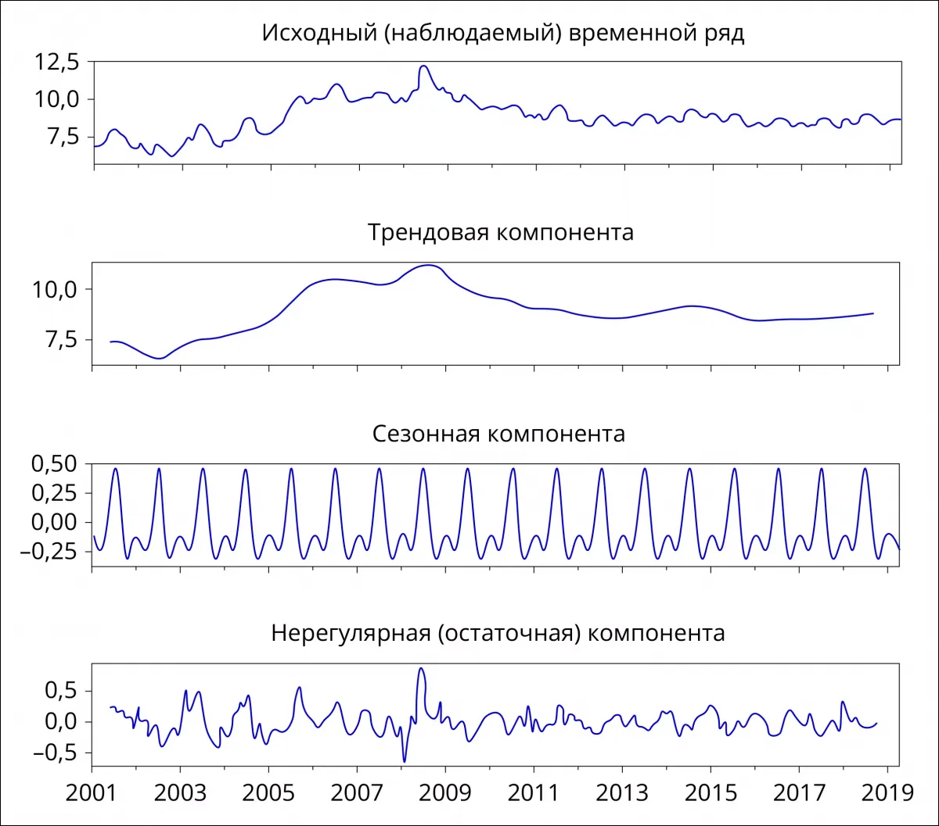
Временные ряды
Ключевые компоненты временного
ряда
Декомпозиция ряда:
Тренд (Trend): Долгосрочное направление
ряда.
Пример: общий рост выручки компании.
Сезонность (Seasonality): Периодические
колебания.
Пример: пики продаж мороженого летом.
Цикл (Cycle): Колебания без строгой
фиксированной частоты.
Шум/Остаток (Residual): Случайная,
необъяснимая компонента.
БГУ ФПМИ ФМИиС
4

Slide 5
Временные ряды
Стационарность — краеугольный камень
Почему важна? Большинство классических моделей
работают со стационарными рядами.
Определение: Его статистические свойства (среднее,
дисперсия) постоянны во времени.
Как добиться стационарности?
Дифференцирование (d=1):
Y_t = original_t -
original_{t-1}
. Убирает тренд.
Логарифмирование: Стабилизирует дисперсию.
БГУ ФПМИ ФМИиС
5

Slide 6
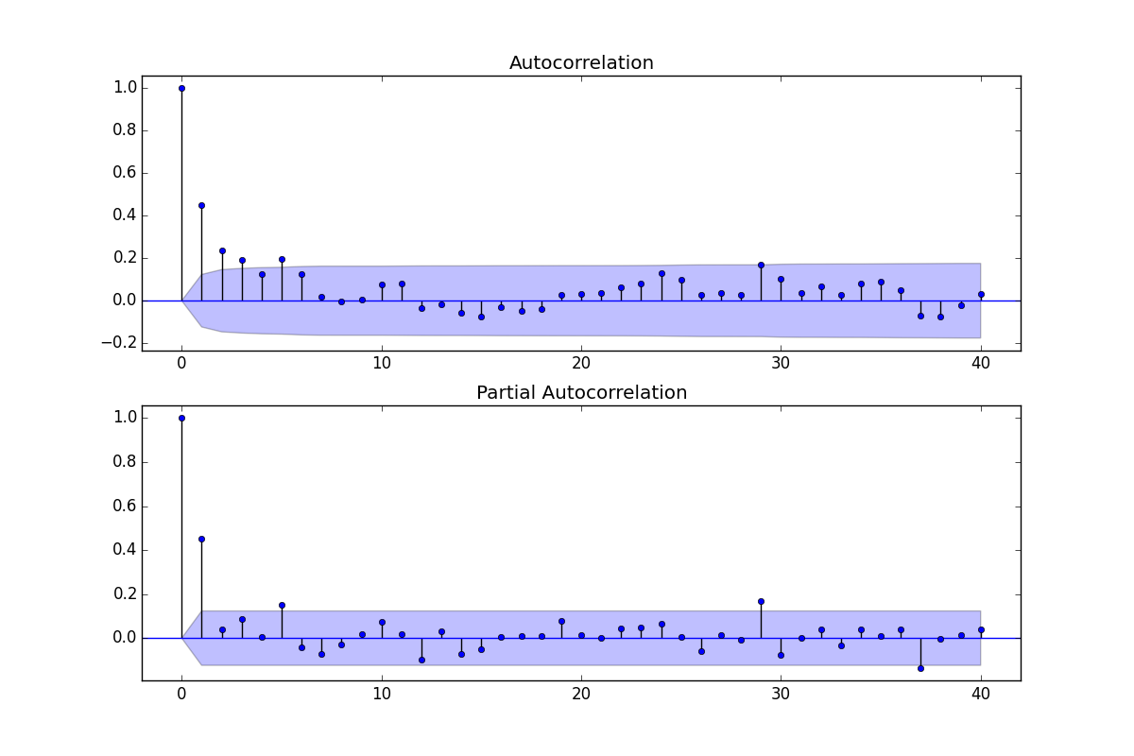
Временные ряды
Автокорреляция (ACF) и Частичная
автокорреляция (PACF)
ACF: Корреляция ряда с самим собой на
разных лагах. Обнаруживает сезонность.
PACF: Корреляция между рядом и его лагом,
при устранении влияния всех промежуточных
лагов. Критична для ARIMA.
Как выглядит:
БГУ ФПМИ ФМИиС
6

Slide 7
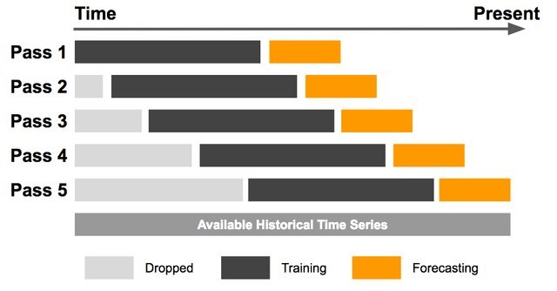
Временные ряды
Часть 2: Валидация моделей (самое
важное!)
Модель должна тестироваться так,
как она будет использоваться.
Ошибка: Случайное разбиение на train/test
НЕДОПУСТИМО.
Правило: Сохраняй временной порядок.
Модель не должна "заглядывать в будущее".
Метод: Rolling Window / Walk-Forward
Validation.
пример у доски с алконом
БГУ ФПМИ ФМИиС
7

Slide 8
Временные ряды
Тонкости реальных данных (Data Leakage)
Проблема 1: "Обновляемые на ходу" данные.
Пример: Баланс пользователя в БД. Его историческое значение может измениться.
Ситуация: Попытка моделирования предсказаний с даты 01.01.2026 на следующий день и через месяц, при
условии редактируюшихся данных на промежутке этого месяца. При обучении через месяц получим data leak.
Решение: Фиксация снепшотов (Snapshotting).
Регулярно сохранять состояние всех признаков и таргета.
Проблема 2: Признаки с задержкой доступности.
Пример: Выручка за день доступна только к обеду следующего дня.
Решение: Тщательно согласовывать временные метки всех признаков.
БГУ ФПМИ ФМИиС
8

Slide 9
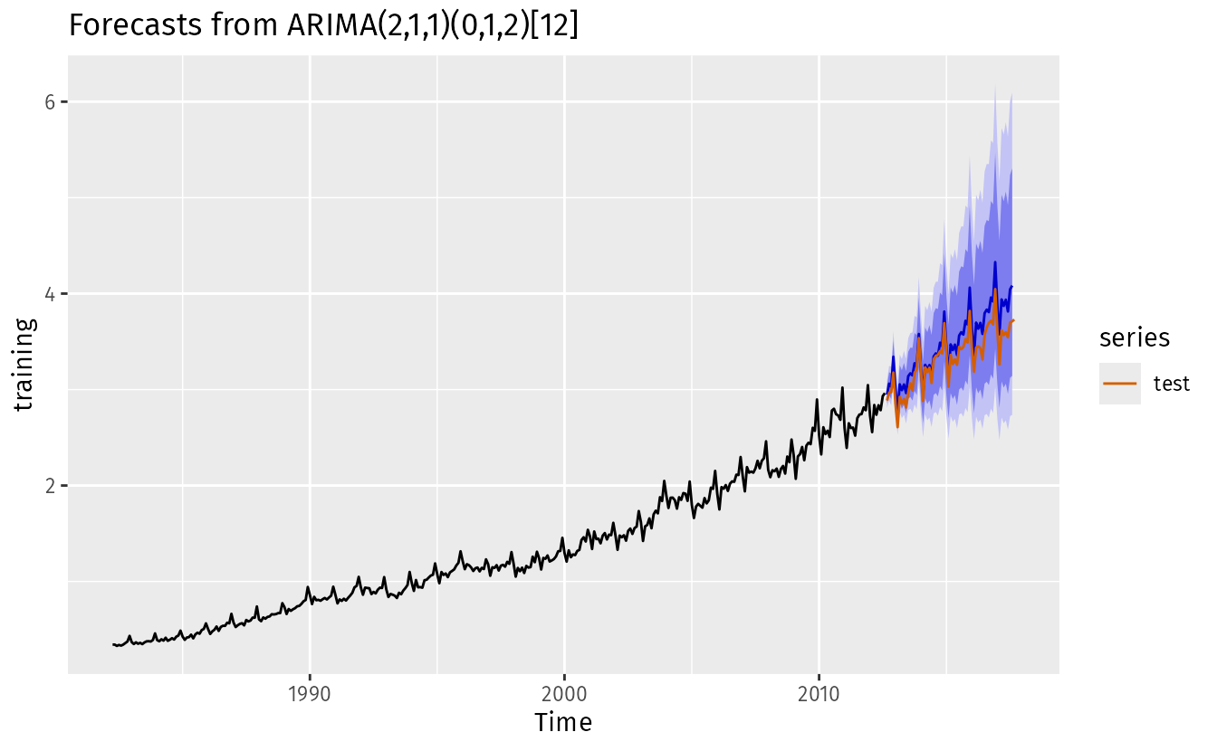
Временные ряды
Часть 3: Классические модели
Модель ARIMA (AutoRegressive
Integrated Moving Average)
"Золотой стандарт" прогнозирования.
AR(p) - Авторегрессия: Зависимость от
p
предыдущих значений.
I(d) - Интегрирование: Количество
дифференцирований.
MA(q) - Скользящее среднее: Зависимость от
ошибок прогноза.
Полная запись: ARIMA(p, d, q)
Как подобрать параметры?
d: Тест Дики-Фуллера.
p: График PACF.
q: График ACF.
БГУ ФПМИ ФМИиС
9

Slide 10
Временные ряды
Плюсы и минусы ARIMA
Плюсы:
Хорошо интерпретируема.
Широко известна.
Минусы:
Требует стационарности.
Плохо работает с сильным шумом.
Сложность ручного подбора.
БГУ ФПМИ ФМИиС
10

Slide 11
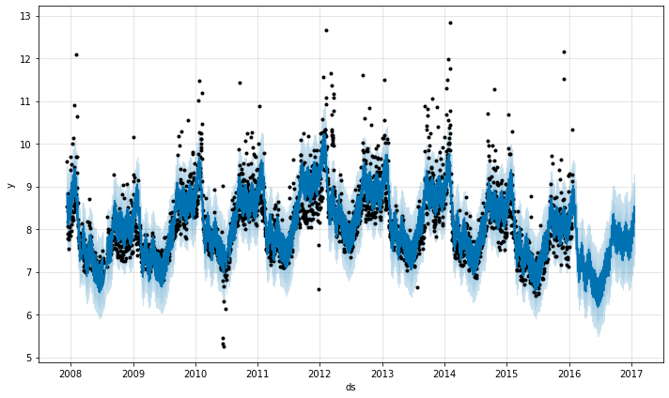
Временные ряды
Часть 4: Современные модели от Facebook
Prophet
Философия: Простая, автоматизированная и устойчивая
модель.
y(t) = g(t) + s(t) + h(t) + ε_t
g(t)
— тренд.
s(t)
— сезонность (Фурье).
h(t)
— эффект праздников.
Не требует стационарности.
БГУ ФПМИ ФМИиС
11

Slide 12
Временные ряды
Neural Prophet
Модель объединяет интерпретируемость классических статистических методов с гибкостью нейронных сетей. Это
развитие модели Prophet на основе PyTorch.
Основная формула (аддитивная модель)
— прогнозируемое значение в момент времени
.
— Тренд. Моделируется кусочно-линейной функцией или с помощью нейросети (AR-Net).
— Сезонность. Задается через преобразование Фурье (ряды Фурье) для учета периодичности.
— Эффект праздников/событий. Пользователь задает даты событий.
— Авторегрессионная компонента. Моделирует зависимость от своих собственных лагов (
) с
помощью AR-Net (нейросеть).
— Ковариаты (дополнительные признаки). Может использовать будущие известные (e.g., промо-акции) или
прошлые признаки.
— Шум. Ошибка модели, которую невозможно объяснить.
БГУ ФПМИ ФМИиС
12

Slide 13
Временные ряды
Часть 5: Деревья и ансамбли
Решающие деревья для временных рядов
Идея: Превратить прогнозирование временного ряда в задачу регрессии.
Какие признаки создавать?
Лаги исходного ряда (
lag_1
,
lag_7
, ...).
Скользящие статистики: среднее, std.
Признаки времени: час, день недели.
Признаки событий: праздники.
Важно помнить! У деревьев будут проблемы с предсказанием тренда. Поэтому, скорее всего, потребуется
использовать комбинацию моделей:
1. Модель предсказания тренда (например, линейная регрессия)
2. Модель предсказания остальных деталей ряда (XGBoost, etc.)
БГУ ФПМИ ФМИиС
13

Slide 14
Временные ряды
Часть 7: Проблема холодного старта
Что такое "Холодный старт" (Cold Start)?
Проблема: Построить прогноз для объекта, по которому очень мало исторических данных.
Примеры:
Прогноз спроса для нового товара.
Прогноз нагрузки для нового сервера.
БГУ ФПМИ ФМИиС
14

Slide 15
Временные ряды
Стратегии решения
1. Использование мета-признаков:
Найти "похожие" объекты с богатой историей (по категории, цене, бренду).
Использовать их данные для прогноза (в точностью до масштаба - предсказывается траектория и каждый
отдельный продукт масштабируется домножением на число).
2. Иерархическое прогнозирование:
Сделать прогноз на уровень категории (прогноз суммы всех товаров из категории).
Распределить прогноз по новым товарам - модель, предсказывающая долю продукта в категории на
определённую дату (от 0 до 1).
Прогноз модели №1 умножается на прогноз модели №2 - получается прогноз для конкретного продукта.
БГУ ФПМИ ФМИиС
15

Slide 16
Временные ряды
Часть 6: Кластеризация временных рядов
Задача: Найти группы похожих временных рядов.
Основное применение
улучшать качество текущих предсказаний на основе найденных закономерностей.
решать проблему холодных стартов - когда выходит новый продукт, который по признакам похож на некоторые
прошлые запущенные продукты. Таким образом вместо отсутствия предсказаний мы получаем предсказание в
хорошем приближении, которое еще и будет обновляться в дальнейшем с поступлением данных.
получить понимание, какие категории можно объединять, а какие не стоит.
БГУ ФПМИ ФМИиС
16

Slide 17
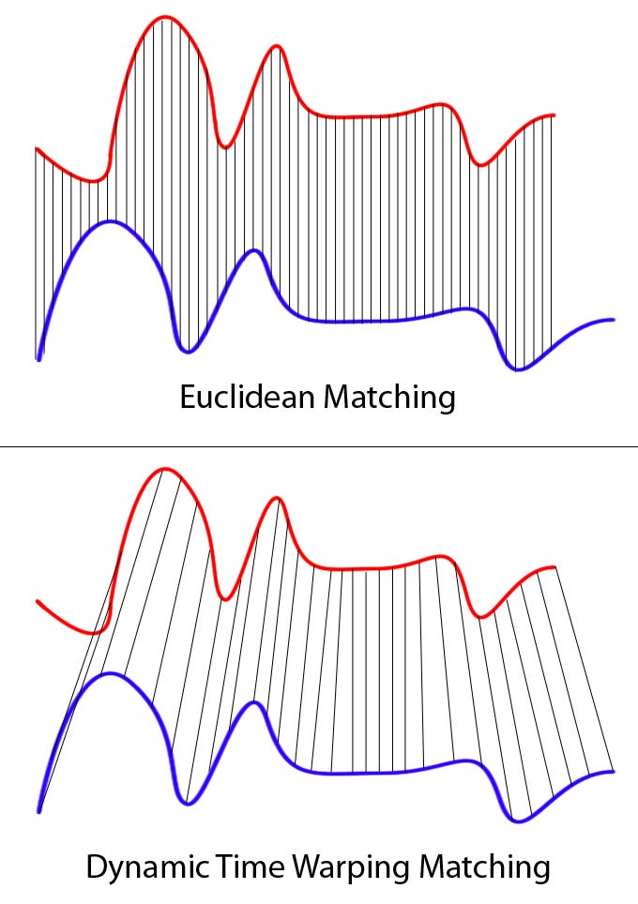
Временные ряды
Подходы к кластеризации
1. На основе признаков (Feature-based):
Извлекают стат. признаки (среднее,
дисперсия).
Кластеризуют вектора (K-Means).
2. На основе формы (Shape-based):
DTW (Dynamic Time Warping): Учитывает
временную динамику и фазовый сдвиг.
3. На основе моделей (Model-based):
Строят модель (ARIMA) для каждого ряда.
Кластеризуют вектора параметров.
БГУ ФПМИ ФМИиС
17

Slide 18
Временные ряды
Заключение
Сравнительная таблица методов
Метод
Плюсы
Минусы
Идеальный кейс
Интерпретируемость,
Требует
ARIMA
Короткие стационарные ряды
стандарт
стационарности
Prophet
Автоматизация, праздники
Черный ящик
Бизнес-ряды с сезонностью
Neural Prophet
Точность, внешние признаки
Медленнее
Сложные ряды с контекстом
Деревья
Прогнозирование с богатым
Точность, внешние признаки
Риск data leakage
(GBM)
контекстом
БГУ ФПМИ ФМИиС
18

Slide 19
Временные ряды
Ключевые выводы
1. Правильная валидация (Rolling Window) важнее выбора модели.
2. Не существует "серебряной пули". Выбор зависит от данных и требований.
3. ARIMA — классика, Prophet — для быстрого старта, Gradient Boosting — для максимальной точности.
4. Проблема холодного старта решается через мета-признаки и иерархические модели.
БГУ ФПМИ ФМИиС
19

Slide 20
Временные ряды
Что почитать?
Книги:
Hyndman, R.J. & Athanasopoulos, G. "Forecasting: Principles and Practice" — OTexts.com
Библиотеки Python:
statsmodels
,
pmdarima
(ARIMA)
prophet
,
neuralprophet
sktime
,
tslearn
(кластеризация)
Спасибо за внимание!
Вопросы?
БГУ ФПМИ ФМИиС
20

